Slide 1


PROYECTO “ConectaPyme”
PRESENTACIÓN FINAL CAPSTONE
Profesor: Jorge Guzmán`

Slide 2

PROYECTO “ConectaPyme”
Matías Lemus
  Product Owner
  Define la visión del proyecto, asegura que el equipo desarrolle lo que el usuario necesita
INTEGRANTES DEL PROYECTO
Leonardo Jara
  Developer
  Desarrolla las funcionalidades del sistema, corrige errores
Esteban González
  Scrum Master
  Organiza las reuniones del equipo, ayuda al equipo a eliminar impedimentos

Slide 3
PROYECTO “ConectaPyme”
DESCRIPCIÓN DEL PROYECTO
Problema o dolor
En Chile, la mayoría de las PYMES aún tiene grandes dificultades para digitalizarse. Solo el 23,1% cuenta con presencia online, lo que significa que alrededor del 77% no tiene un lugar donde buscar distribuidores confiables, comparar precios o acceder a productos de forma rápida.
Propuesta de solución
Desarrollar una plataforma donde Distribuidoras y Pymes se concentren en un solo lugar, dando pie a la masificación de sus negocios y visibilidad, generando relaciones de confianza entre negocios y apoyando dichos comercios.

Slide 4
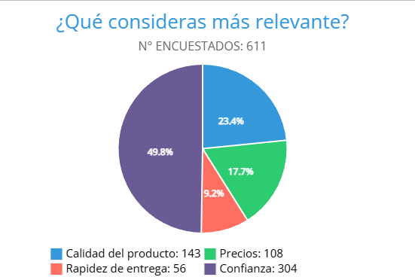
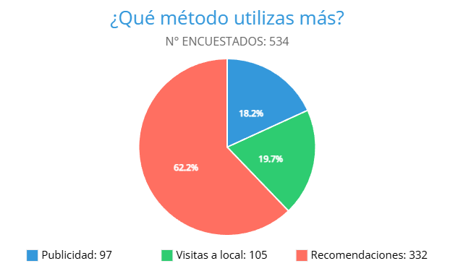
Encuestas
Total encuestados: 1145 personas
Se llevó a cabo una encuesta dirigida a las PYMES con el objetivo de identificar los principales factores que consideran al momento de establecer relaciones comerciales con un distribuidor.
De manera complementaria, se aplicó una segunda encuesta enfocada en los distribuidores, con el propósito de conocer los métodos más utilizados para atraer más clientes.

Slide 5
PROYECTO “ConectaPyme”
Objetivo General
ConectaPyme busca conectar y digitalizar a PYMES y DISTRIBUIDORES, mejorando su comunicación, oportunidades de negocio y confianza.
Objetivos Específicos
Alcanzar un registro inicial de al menos 50 usuarios durante el primer mes de lanzamiento, como indicador del interés y adopción de la plataforma.
Recoger retroalimentación de los usuarios, para aplicar mejoras continuas y ajustar las funcionalidades del sistema según sus necesidades.
Aumentar la confianza entre PYMES y distribuidores, promoviendo la transparencia y la verificación de información dentro de la plataforma.

Slide 6
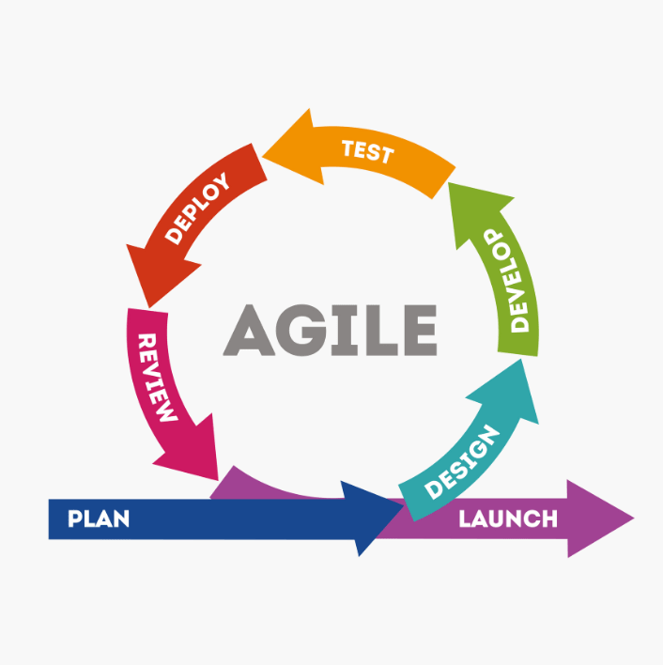

PROYECTO “ConectaPyme”
Metodología de trabajo para el desarrollo del proyecto
SCRUM
Repartir tareas de manera clara
Priorizar los entregables más importantes
Se ajusta al tiempo real de cada integrante
Estimación de tareas - Planning Poker
Secuencia Fibonacci para estimar el esfuerzo de cada tarea
Permite consensuar al equipo
Asegura estimaciones realistas para cada sprint

Slide 7
PROYECTO “ConectaPyme”
Avance por Sprint
SprinSprints | Duración | Entregables Principales
Sprint 0 | 3 semana | Configuración inicial (Django, Flutter, SQLite, repositorio, backlog).
Sprint 1 | 5 semanas | Gestión de usuarios y autenticación, perfiles y productos.
Sprint 2 | 5 semanas | Interacción y catálogo público, feed social, reseñas, Google Maps, corroboración de pyme/empresa.
Sprint 3 | 5 semanas | Mensajería privada, notificaciones en tiempo real.

Slide 8
PROYECTO “ConectaPyme”
Alcances y limitaciones del proyecto
Limitaciones:
Plataforma gratuita durante esta etapa
Versión piloto limitada a 250 empresas
El Inventario es gestionado por cada empresa.
Cobertura solo en Región Metropolitana.
No somos una pasarela de pago
ConectaPyme no procesa pagos.
Límite de verificación con SimpleAPI
La API actual solo permite verificar hasta 10 empresas por día frente al SII, lo que restringe la validación masiva de perfiles.
Solo soporta Android
Alcances:
Registro de Pymes y distribuidores con perfil empresarial.
Creación y actualización del catálogo de productos de la empresa.
Verificación de empresas con SII para aumentar la confianza.
Sistema de mensajería en tiempo real entre empresas.
Apartado de reseñas y valoraciones del desempeño.
Búsqueda de empresas mediante filtros (rubro, tipo, etc.).
Comparación de productos entre pymes y distribuidores.
Ubicación de las empresas mediante integración con Google Maps.

Slide 9
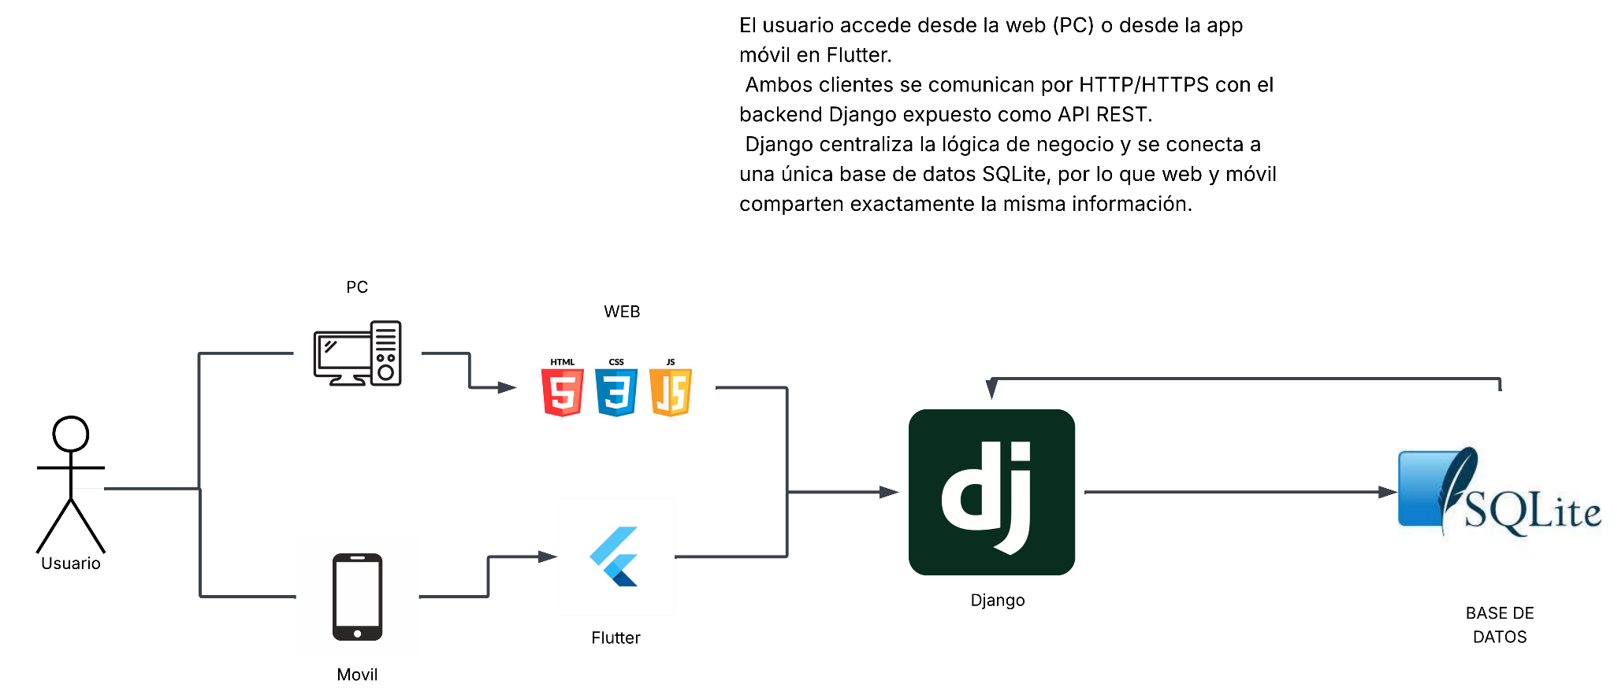
PROYECTO “ConectaPyme”
Arquitectura del software

Slide 10




PROYECTO “ConectaPyme”
Tecnologías utilizadas

Slide 11
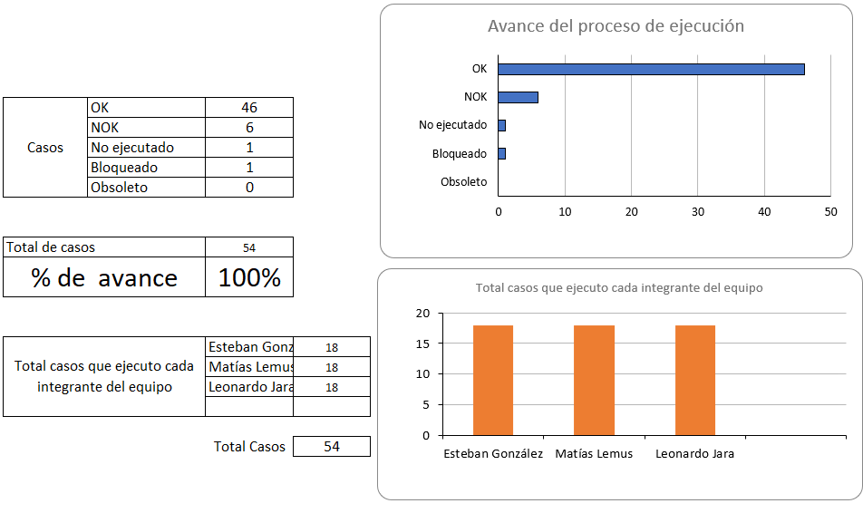
PROYECTO “ConectaPyme”
Plan de pruebas
Pruebas de automatización
K6: Prueba de usuarios conectados simultáneamente
Latencia de la página al momento de crear productos, reseñas, publicaciones.

Slide 12
DEMOSTRACIÓN DEL RESULTADO DEL PROYECTO

Slide 13
Resultados obtenidos
Se desarrolló una plataforma completamente funcional, dándoles un espacio a las pymes y distribuidores para poder digitalizar sus empresas, darles visibilidad y solucionando su principal problema.
Se logró simular que al menos 250 personas puedan ingresar a la página sin ningún problema, para poder lanzar un piloto eficaz y funcional.
Sistema de verificación mediante SII para evitar empresas fantasma/estafas/etc.
Sistema de localización mediante maps, para localizar a las empresas en su ubicación exacta.
Sistema de mensajería en tiempo real, pudiendo entablar nuevo negocios,posibles socios y romper la barrera de la comunicación.
Se implementó búsqueda avanzada con filtros por categoría/ precio/Sector, para que puedan encontrar el producto de su preferencia al mejor precio que se adapte a sus bolsillos.

Slide 14
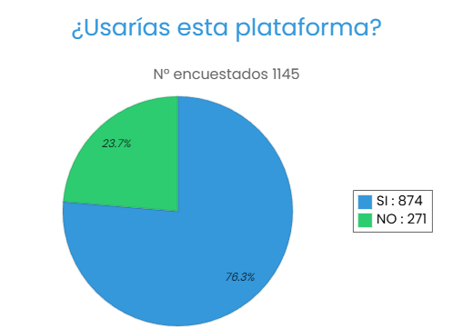
Validación del producto
De un total de 1.145 encuestados, el 76,3% (874 personas) indicó que sí usaría la plataforma, mientras que el 23,7% (271 personas) respondió que no. Este resultado valida el interés por la solución y se utiliza como principal indicador de éxito para el piloto de ConectaPyme.

Slide 15
Obstáculos presentados durante el desarrollo
Al migrar la plataforma web a Mobile se presentó un problema con los tipos de versiones.
Falta de coordinación al inicio del proyecto.
Tiempo a nivel general por cada integrante.
Recursos para poder realizar un proyecto más grande

Slide 16
Conclusión
ConectaPyme surge para cerrar la brecha que tienen muchas PYMES y distribuidores al momento de digitalizarse y encontrar nuevos negocios. Hoy no cuentan con un lugar único y confiable donde buscar oportunidades, mostrar sus productos y conectar con otras empresas. La plataforma permite registrar empresas, verificar su información con el SII, crear catálogos de productos, comparar ofertas y comunicarse mediante un sistema de mensajería en tiempo real. Aunque la versión piloto está enfocada solo en la Región Metropolitana, se logró desarrollar una plataforma funcional que sienta las bases para futuras mejoras y expansión.

Slide 17
PREGUNTAS DE LA COMISIÓN

